Slide 1
第4章 串、数组和广义表
栾文静
Office: J13-216
Tel: 17854209887
Email:wenjingmengjing@163.com/wenjing987@sdust.edu.cn

Slide 2
第2章 线性表
第3章 栈和队列
第4章 串、数组和广义表
线性结构
可表示为：（a₁ , a₂ , ……, a_{n}）

Slide 3
补充：C语言中常用的串运算
调用标准库函数 #include<string.h>
串比较，strcmp(char s1,char s2)
串复制，strcpy(char to,char from)
串连接，strcat(char to,char from)
求串长，strlen(char s)
……

Slide 4
教学目标
1. 掌握串的存储方法，理解串的两种模式匹配算法；
2. 明确数组和广义表这两种数据结构的特点，掌握数组存储时地址计算方法，了解几种特殊矩阵的压缩存储方法。
1. 了解串的存储方法，理解串的两种模式匹配算法，重点掌握BF算法。
2. 明确数组和广义表这两种数据结构的特点，掌握数组地址计算方法，了解几种特殊矩阵的压缩存储方法。
3.掌握广义表的定义、性质及其GetHead和GetTail的操作。

Slide 5

第4章 串、数组和广义表
教学内容
4.1 串
4.2 数组
4.3 广义表

Slide 6
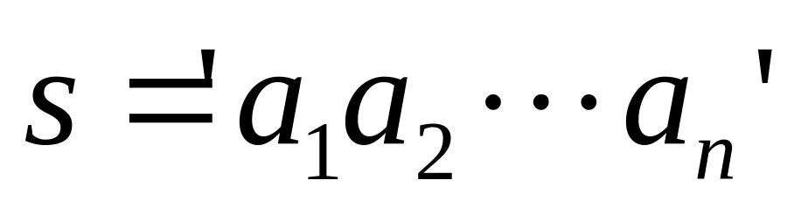
4.1.1串的定义
串(String)----零个或多个字符组成的有限序列
串名
串值
n
n=0
串长
空串

Slide 7
子串:串中任意个连续的字符组成的子序列
a=‘BEI’,
b=‘JING’
c=‘BEIJING’
d=‘BEI JING’
主串：包含子串的串
字符位置：通常称字符在序列中的序号为该字符在串中的位置
子串位置:“子串在主串中的位置”意指子串中的第一个字符在主串中的位序。
串相等：当且仅当这两个串的值相等。
空格串：有一个或多个空格组成的串。其长度为空格字符的个数。

Slide 8
4.1.2 案例引入
案例4.1 ：病毒感染检测
研究者将人的DNA和病毒DNA均表示成由一些字母组成的字符串序列。
然后检测某种病毒DNA序列是否在患者的DNA序列中出现过，如果出现过，则此人感染了该病毒，否则没有感染。
例如，假设病毒的DNA序列为baa，患者1的DNA序列为aaabbba，则感染，患者2的DNA序列为babbba，则未感染。
（注意，人的DNA序列是线性的，而病毒的DNA序列是环状的)

Slide 9
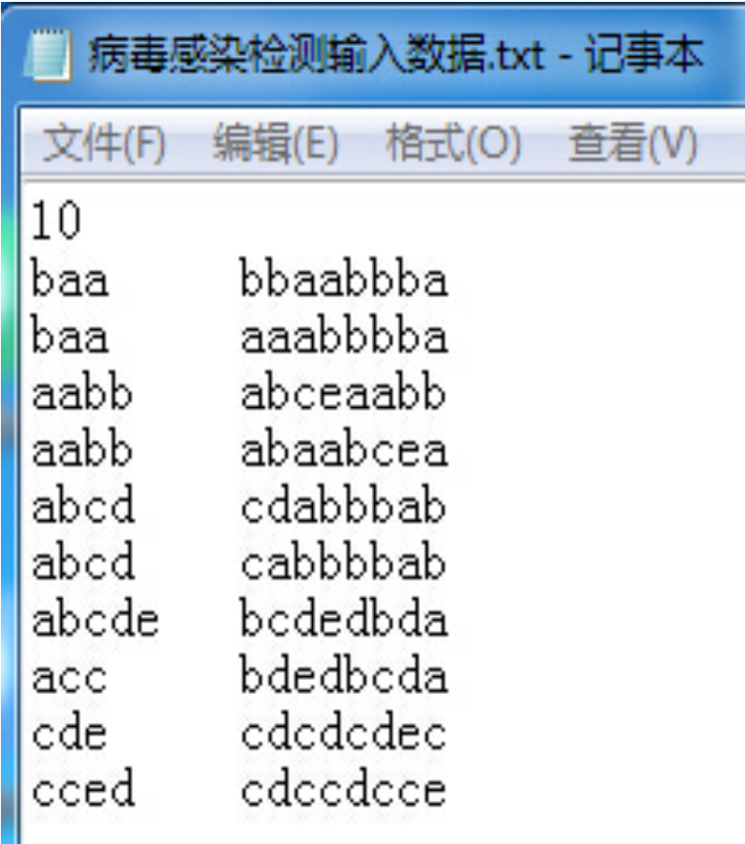
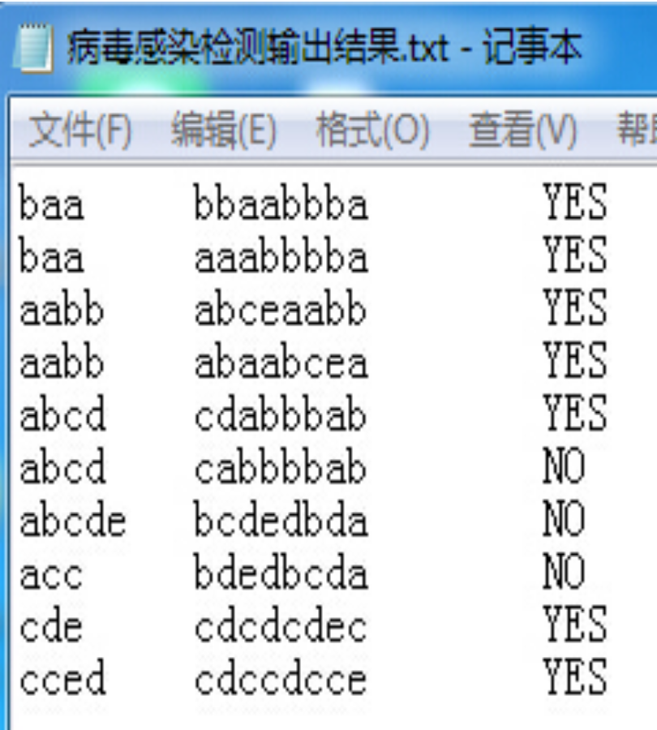

Slide 10
4.1.3 串的类型定义、存储结构及运算
ADT String {
数据对象:
数据关系:
基本操作:
(1) StrAssign (&T,chars) //串赋值
(2) StrCompare (S,T) //串比较
(3) StrLength (S) //求串长
(4) Concat(&T,S1,S2) //串联

Slide 11
(5) SubString(&Sub,S,pos,len) //求子串
(6) StrCopy(&T,S) //串拷贝
(7) StrEmpty(S) //串判空
(8) ClearString (&S) //清空串
(9) Index(S,T,pos) //子串的位置
(11) Replace(&S,T,V) //串替换
(12) StrInsert(&S,pos,T) //子串插入
(12) StrDelete(&S,pos,len) //子串删除
(13) DestroyString(&S) //串销毁
}ADT String

Slide 12
串的存储结构
顺序存储
链式存储

Slide 13
顺序存储表示—定长顺序存储
# define MAXSTRLEM 255
//用户可在255以内定义最大串长
Typedef unsigned char Sstring[MAXSTRLEM+1];
//0号单元存放串的长度

Slide 14
顺序存储表示—堆分配存储
typedef struct{
char *ch; //若串非空,则按串长分配存储区,
//否则ch为NULL
int length; //串长度
}HString;

Slide 15
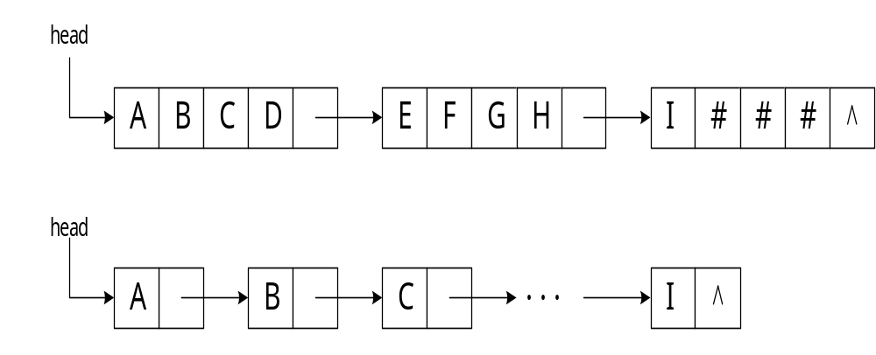
链式存储表示
山东科技大学信息学院

Slide 16
链式存储表示
#define CHUNKSIZE 80 //可由用户定义的块大小
typedef struct Chunk{
char ch[CHUNKSIZE];
struct Chunk *next;
}Chunk;
typedef struct{
Chunk *head,*tail; //串的头指针和尾指针
int curlen; //串的当前长度
}LString;

Slide 17
链式存储表示
优点：操作方便
缺点：存储密度较低
串值所占的存储位
存储密度
=
实际分配的存储位
可将多个字符存放在一个结点中，以克服其缺点

Slide 18
串的模式匹配算法
算法目的：
确定主串中所含子串第一次出现的位置（定位）
即如何实现 Index(S,T,pos)函数
算法种类：
BF算法（又称古典的、经典的、朴素的、穷举的）
KMP算法（特点：速度快）

Slide 19
i
BF算法设计思想
S : a b a b c a b c a c b a b
T : a b c
j
i指针回溯
S : a b a b c a b c a c b a b
T : a b c
S : a b a b c a b c a c b a b
T : a b c

Slide 20
BF算法设计思想
Index(S,T,pos)
将主串的第pos个字符和模式的第一个字符比较，
若相等，继续逐个比较后续字符；
若不等，从主串的下一字符起，重新与模式的第一个字符比较。
直到主串的一个连续子串字符序列与模式相等 。返回值为S中与T匹配的子序列第一个字符的序号，即匹配成功。
否则，匹配失败，返回值 0

Slide 21
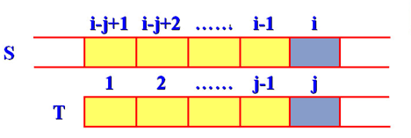
BF算法描述（算法4.1）
int Index(Sstring S,Sstring T,int pos){
i=pos; j=1;
while (i<=S.length && j <=T.length){
if ( S[ i ]==T[ j ]) {++i; ++j; }
else{ i=i-j+2; j=1; }
if ( j>T.length) return i－T.length;
else return 0;
}

Slide 22
BF算法时间复杂度
例： S=‘0000000001’，T=‘0001’，pos=1
若n为主串长度，m为子串长度，最坏情况是
主串前面n-m个位置都部分匹配到子串的最后一位，即这n-m位各比较了m次
最后m位也各比较了1次
总次数为：(n-m)*m+m＝(n-m+1)*m
若m<<n，则算法复杂度O(n*m)

Slide 23

KMP（Knuth Morris Pratt）算法设计思想
D. E. Knuth与J. H. Morris 和V. R. Pratt同时发现改进算法
利用已经部分匹配的结果而加快模式串的滑动速度！
且主串S的指针i不必回溯！可提速到O(n+m)！
i
i
S=‘a b a b c a b c a c b a b’
a b a
S=‘a b a b c a b c a c b a b’
T=‘a b c a c’
a b c
T=‘a b c a c’
i
i
i
k
k
S=‘a b a b c a b c a c b a b’
T=‘a b c a c’
k
Notes:
https://baike.baidu.com/item/%E5%94%90%E7%BA%B3%E5%BE%B7%C2%B7%E5%85%8B%E5%8A%AA%E7%89%B9/1436781?fr=aladdin
https://baijiahao.baidu.com/s?id=1698377663992366706&wfr=spider&for=pc

Slide 24
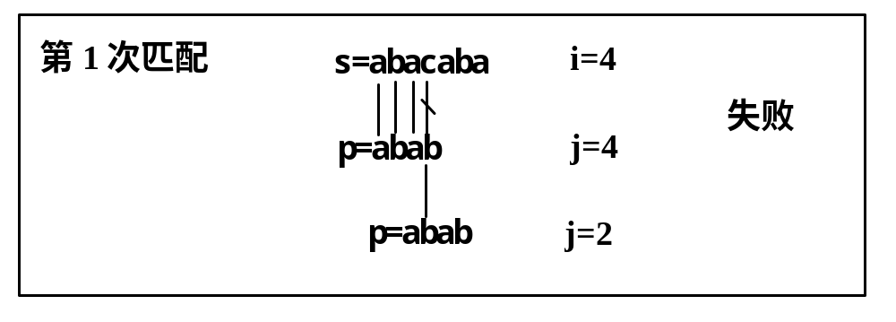
因p₁≠p₂,s₂=p₂,必有s₂≠p₁,又因p₁=p₃,s₃=p₃,所以必有s₃=p₁。因此,第二次匹配可直接从i=4, j=2开始。

Slide 25
改进：每趟匹配过程中出现字符比较不等时，不回溯主指针i，利用已得到的“部分匹配”结果将模式向右滑动尽可能远的一段距离，继续进行比较。

Slide 26
s₁ s₂ s₃…s_{i-j+1} s_{i-j+2}…s_{i-2} s_{i-1} s_{i} s_{i+1}
‖ ‖ ‖ ‖ ≠
p₁ p₂ … p_{j-2} p_{j-1} p_{j} p_{j+1}
‖ ‖
p₁ … p_{k-1} p_{k} p_{k+1}
① “p₁p₂…p_{k-1}” = “s_{i-k+1}s_{i-k+2}…s_{i-1}”
②“p_{j-k+1}p_{j-k+2}…p_{j-1}” = “s_{i-k+1}s_{i-k+2}…s_{i-1}”（部分匹配）
③ “p₁p₂…p_{k-1}” = “p_{j-k+1}p_{j-k+2}…p_{j-1}” (真子串）

Slide 27
为此，若令next[j]=k，
则next[j]函数，表明当模式中第j个字符与主串中相应字符“失配”时，在模式中需重新和主串中该字符进行比较的字符的位置。
0 当j=1时
max{ k|1<k<j,且“p₁…p_{k-1}”=“p_{j-k+1}…p_{j-1}” }
当此集合非空时
1 其他情况
next[j]=

Slide 28
0 当j=1时
max{ k|1<k<j,且“p₁…p_{k-1}”=“p_{j-k+1}…p_{j-1}” }
当此集合非空时
1 其他情况
next[j]=
j 1 2 3 4 5 6 7 8
模式串 a b a a b c a c
next[j]
0
1
1
2
2
3
1
2

Slide 29
练习
j 1 2 3 4 5 6 7 8 9 10 11 12 13 14 15 16 17
模式串 a b c a a b b c a b c a a b d a b
next[j]
0
1
1
1
2
2
3
1
1
2
3
4
5
6
7
1
2

Slide 30
int Index_KMP (SString S,SString T, int pos)
{ // 利用模式串T的next函数求T在主串S中第pos个字符之后的
//位置的KMP算法。其中，T非空，1≤pos ≤ StrLength(s)。
i= pos,j =1;
while (i<S[0] && j<T[0]) {
if (j==0 || S[i]==T[j]) { i++;j++; }
else
j=next[j]; //*i不变,j后退*
}
if (j>T[0]) return i-T[0]; //匹配成功
else return 0; //返回不匹配标志
}

Slide 31
如何求next函数值
1. next[1] = 0;表明主串从下一字符s_{i+1}起和模式串重新开始匹配。i = i+1; j = 1;
2. 设next[j] = k，则在模式串中存在“p₁…p_{k-1}”=“p_{j-k+1}…p_{j-1}”
且k满足1<k<j,那么next[j+1] = ?
①若p_{k}=p_{j}，则有“p₁…p_{k-1}p_{k}”=“p_{j-k+1}…p_{j-1}p_{j}” ，说明next[j+1] = k+1 = next[j]+1。
②若p_{k}≠p_{j}，可把求next值问题看成是一个模式匹配问题，整个模式串既是主串，又是子串。
而当前在匹配过程中，已有p_{j-k+1}=p₁，p_{j-k+2}=p_{2，}…，p_{j-1}=p_{k-1，}则当p_{j} ≠ p_{k}时，应将模式向右滑动至以模式中的第next[k]=k’，且p_{j} = p_{k’} ，则说明在主串中第j+1个字符之前存在一个长度为k’（即next[k]）的最长子串和模式串中从首个字符起长度为k’的子串相等。

Slide 32
p₁ p₂…p_{j-k+1}…p_{j-1} p_{j} p_{j+1} next[j]=k
‖ ‖ ≠
p₁ … p_{k-1} p_{k} p_{k+1} next[k]=k’
p₁…… p_{k’} p_{k’+1} next[k’]=k”
p₁… p_{k’’} p_{k’’+1} next[k’’’]=k’’’
若p_{k’}=p_{j}，则有“p₁…p_{k’}”=“p_{j-k’+1}…p_{j}”，
next[j+1]=k’+1=next[k]+1=next[next[j]]+1.
若p_{k”}=p_{j} ，则有“p₁…p_{k”}”=“p_{j-k”+1}…p_{j}”，
next[j+1]=k”+1=next[k’]+1=next[next[k]]+1.
next[j+1]=1.

Slide 33
void get_next(SString T, int &next[])
{
i= 1; next[1] = 0; j = 0;
while( i<T[0]){
if(j==0 || T[i] == T[j]){
++i; ++j;
next[i] = j;
}
else
j = next[j];
}
}

Slide 34
KMP算法的时间复杂度
设主串s的长度为n,模式串t长度为m,在KMP算法中求next数组的时间复杂度为O(m),在后面的匹配中因主串s的下标不减即不回溯,比较次数可记为n,所以KMP算法总的时间复杂度为O(n+m)。

Slide 35
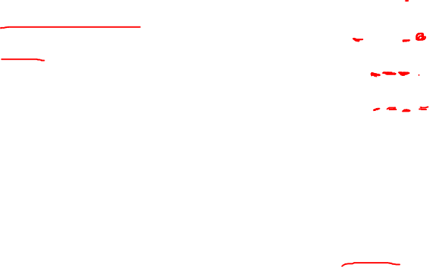
next函数的改进
j 1 2 3 4 5
模式 a a a a b
next[j] 0 1 2 3 4
nextval[j] 0 0 0 0 4
i=4
a a a b a a a a b
a a a a b
① a a a a b
② a a a a b
③ a a a a b
a a a a b
i = 5; j = 1
j=4
j=3
j=2
next[j] = k，而p_{j}=p_{k}，则 主串中s_{i}和p_{j}不等时，不需再和p_{k}进行比较，而直接和p_{next[k]}进行比较。
j=1

Slide 36
void get_nextval(SString T, int &nextval[])
{
i= 1; nextval[1] = 0; j = 0;
while( i<T[0]){
if(j==0 || T[i] == T[j]){
++i; ++j;
if(T[i] != T[j]) nextval[i] = j;
else nextval[i] = nextval[j];
}
else j = nextval[j];
}
}

Slide 37

j 1 2 3 4 5 6 7 8 9 10 11 12 13 14 15 16 17
模式串 a b c a a b b c a b c a a b d a b
next[j] 0 1 1 1 2 2 3 1 1 2 3 4 5 6 7 1 2
nextval[j]
0
1
1
0
2
1
3
1
0
1
2
1
7
0
1
1
0
void get_nextval(SString T, int &nextval[])
{
i= 1; nextval[1] = 0; j = 0;
while( i<T[0]){
if(j==0 || T[i] == T[j]){++i; ++j;
if(T[i] != T[j]) nextval[i] = j;
else nextval[i] = nextval[j]; }
else j = nextval[j]; }
}

Slide 38
第4章 串、数组和广义表
教学内容
4.1 串
4.2 数组
4.3 广义表

Slide 39
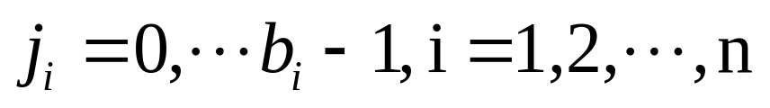
4.2 数组的抽象数据类型
ADT Array {
数据对象:
D＝{a_{j1,j2, ...,,ji,jn}|n(>0)称为数组的维数，
b_{i}是数组第i维的长度，
j_{i}是数组元素的第i维下标，
a_{j1,j2, ...,,ji,jn}∈Elemset}
数据关系:
R＝{R1, R2, ..., Rn}

Slide 40
基本操作:
(1) InitArray (&A,n,bound1, …boundn)
//构造数组A
(2) DestroyArray (&A) // 销毁数组A
(3) Value(A,&e,index1,…,indexn) //取数组元素值
(4) Assign (A,&e,index1,…,indexn) //给数组元素赋值
}ADT Array

Slide 41
一维数组
a, i = 0
LOC(i) =
LOC(i-1)+l = a+i*l, i > 0
0 1 2 3 4 5 6 7 8 9
a
35 27 49 18 60 54 77 83 41 02
l l l l l l l l l l
a+i*l
LOC(i) = LOC(i-1)+l = a+i*l

Slide 42
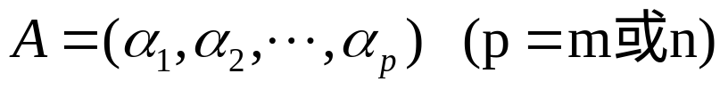
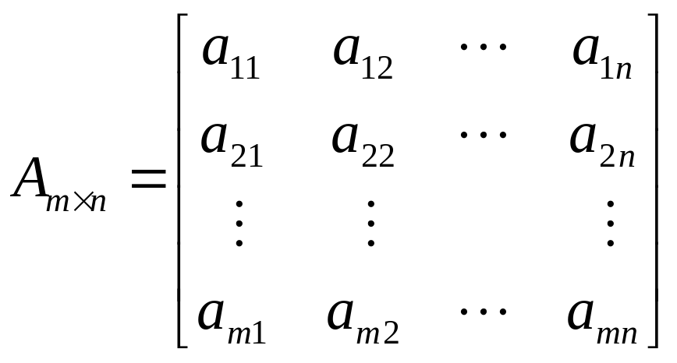
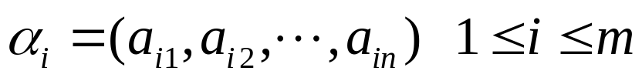
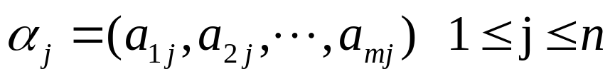
二维数组
按照行存放
按照列存放

Slide 43
数组的顺序存储
以行序为主序
C, PASCAL

Slide 44
以列序为主序
FORTRAN

Slide 45
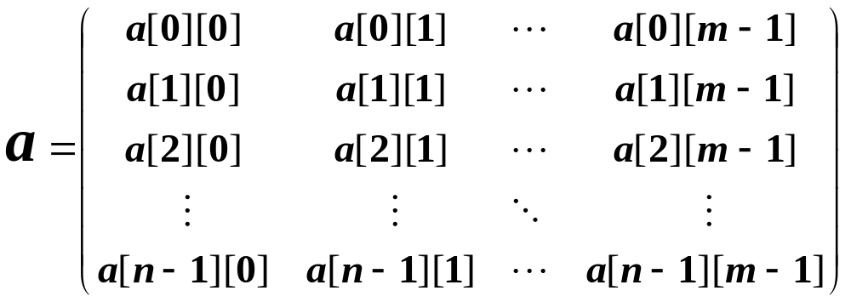
二维数组的行序优先表示
a[n][m]
设数组开始存放位置 LOC( 0, 0 ) = a
  LOC ( j, k ) = a + (j * m + k)*L
  （假设每个数据元素占L个存储空间）

Slide 46
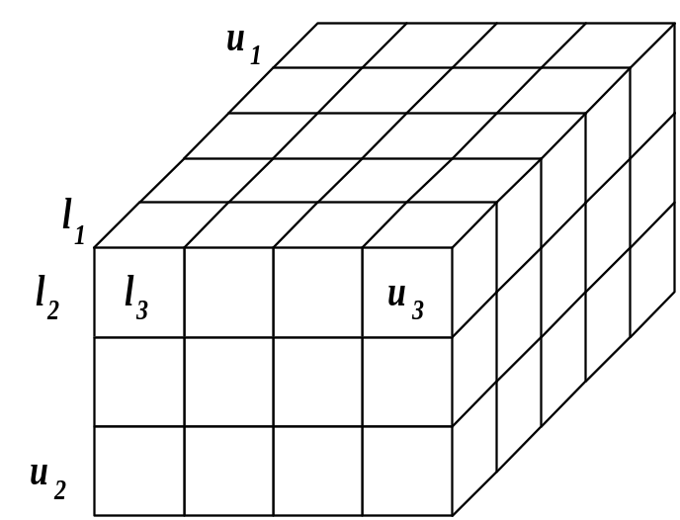
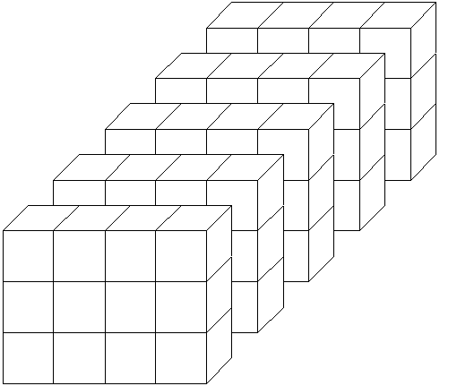
三维数组
按页/行/列存放，页优先的顺序存储
①
②
③

Slide 47
三维数组
  a[m1][m2] [m3] 各维元素个数为 m₁, m₂, m₃
  下标为 i₁, i₂, i₃的数组元素的存储位置：
LOC ( i₁, i₂, i₃ ) = a +
( i₁* m₂ * m₃ + i₂* m₃ + i₃ )*L
前i₁页总
元素个数
第i₁页的
前i₂行总元素个数
第 i₂ 行前 i₃ 列元素个数

Slide 48
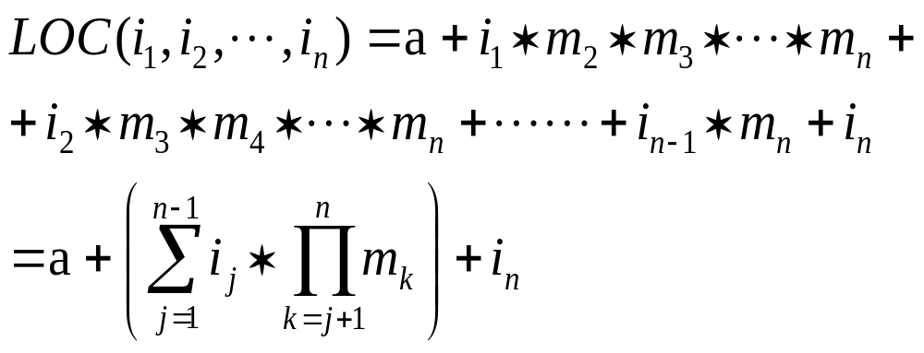
n维数组
  各维元素个数为 m₁, m₂, m₃, …, m_{n}
  下标为 i₁, i₂, i₃, …, i_{n} 的数组元素的存储位置：

Slide 49
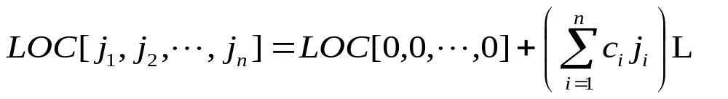
n维数组

Slide 50
练习
设有一个二维数组A[m][n]按行优先顺序存储，假设A[0][0]存放位置在644₍₁₀₎，A[2][2]存放位置在676₍₁₀₎，每个元素占一个空间，问A[3][3]₍₁₀₎存放在什么位置？脚注₍₁₀₎表示用10进制表示。
设数组开始存放位置 LOC( 0, 0 ) = a
  LOC ( j, k ) = a + (j * n + k)*L
设数组元素A[i][j]存放在起始地址为Loc ( i, j ) 的存储单元中
∵ Loc ( 2, 2 ) = Loc ( 0, 0 ) + 2 * n + 2 = 644 + 2 * n + 2 = 676.
∴ n = ( 676 - 2 - 644 ) / 2 = 15
∴ Loc ( 3, 3 ) = Loc ( 0, 0 ) + 3 * 15 + 3 = 644 + 45 + 3 = 692.

Slide 51
练习
设有二维数组A[10,20]，其每个元素占两个字节， A[0][0]存储地址为100，若按行优先顺序存储，则元素A[6,6]的存储地址为 ，按列优先顺序存储，元素A[6,6]的存储地址为 。
352
232
(6*20+6)*2+100=352
(6*10+6)*2+100=232

Slide 52
特殊矩阵的压缩存储
1. 什么是压缩存储？
若多个数据元素的值都相同，则只分配一个元素值的存储空间，且零元素不占存储空间。
2. 什么样的矩阵能够压缩？
一些特殊矩阵，如：对称矩阵，对角矩阵，三角矩阵，稀疏矩阵等。
3. 什么叫稀疏矩阵？
矩阵中非零元素的个数较少（一般小于5%）

Slide 53
数组下标(i,j) 确定存储地址
1. 对称矩阵
[特点] 在n×n的矩阵a中，满足如下性质：
a_{ij}=a_{ji} (1 ≤i, j ≤ n)
[存储方法] 只存储下(或者上)三角(包括主对角线)的数据元素。共占用n(n+1)/2个元素空间。
sa[k]与矩阵元a_{ij}之间的对应关系：
k= i(i-1)/2+j-1 当i≥j
j(j-1)/2+i-1 当i<j
sa
a₁₁ a₂₁ a₂₂ a₃₁ a_{ij}(a_{ji}) a_{nn}
k 0 1 2 3 n(n+1)/2-1
a_{ji}
a_{ij}

Slide 54
2. 三角矩阵
[特点] 对角线以下(或者以上)的数据元素(不包括对角线)全部为常数c。
[存储方法] 重复元素c共享一个元素存储空间，共占用n(n+1)/2+1个元素空间: sa[0.. n(n+1)/2],
sa[k]与矩阵元a_{ij}之间的对应关系：
上三角矩阵 下三角矩阵
k= (i-1)×(2n-i+2)/2+j-i i≦j k= i×(i-1)/2+j-1 i≧j
n(n+1)/2 i>j n(n+1)/2 i<j
C
C
上三角矩阵
下三角矩阵

Slide 55
3. 对角矩阵（带状矩阵）
[特点] 在n×n的方阵中，非零元素集中在主对角线及其两侧共L条对角线的带状区域内 — L对角矩阵。
8 2 3 0 0 0
4 2 0 3 0 0
5 7 7 6 8 0
0 9 6 9 1 5
0 0 6 1 4 2
0 0 0 2 8 3
[存储方法]
以对角线的顺序存储
以行为主的顺序存储

Slide 56
稀疏矩阵
[特点] 大多数元素为零。
[常用存储方法] 只记录每一非零元素(i,j,a_{ij} )
节省空间，但丧失随机存取功能
顺序存储：三元组表
链式存储：十字(正交)链表
15 0 0 22 0 -15
0 11 3 0 0 0
0 0 0 -6 0 0
0 0 0 0 0 0
91 0 0 0 0 0
0 0 28 0 0 0
6×6

Slide 57
一、三元组顺序表-以行序为主序
#define MAXSIZE 12500
typedef struct {
int i, j; //该非零元的行下标和列下标
ElemType e; // 该非零元的值
} Triple; // 三元组类型
typedef union {
Triple data[MAXSIZE + 1]; //data[0]未用
int mu, nu, tu;//行、列、非0个数
} TSMatrix; // 稀疏矩阵类型

Slide 58
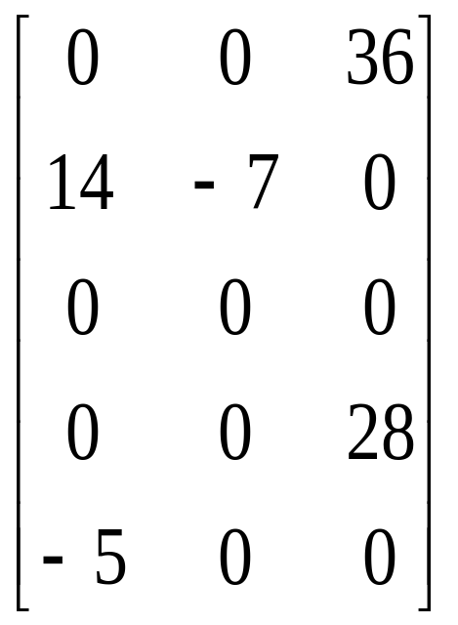
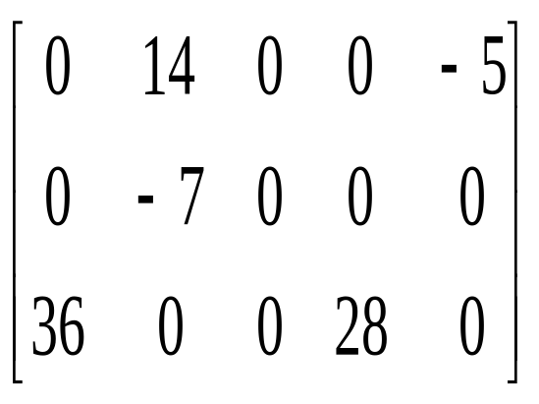
如何求转置矩阵？

Slide 59
用“三元组”表示时如何实现？
1 2 14
1 3 36
1 5 -5
2 1 14
2 2 -7
2 2 -7
3 1 36
4 3 28
3 4 28
5 1 -5

Slide 60
用常规的二维数组表示时的算法
for (col=1; col<=nu; ++col)
for (row=1; row<=mu; ++row)
T[col][row] = M[row][col];
其时间复杂度为: O(mu×nu)

Slide 61
假设a和b是TSMatrix型的变量，分别表示矩阵M和T，那么怎么从a得到b？
两种实现方法：
第一种：
按照b.data中三元组的次序依次在a.data中找到相应的三元组进行转置。
按照M的列序来进行转置，为了找到M的每一列中所有的非零元素，需要对其三元组表a.data从第一行起整个扫描一遍，由于a.data是以M的行序为主序存放，所以，由此得到的恰好是b.data应有的顺序。

Slide 62
Status TransposeSMatrix(TSMatrix M, TSMatrix &T){
T.mu=M.nu;T.nu=M.mu;T.tu=M.tu;//行数、列数、非零元个数
If (T.tu){
q=1;//T的顺序号
for (col=1;col<=M.nu;++col)//M的列数
for(p=1;p<=M.tu;++p)
if (M.data[p].j==col){
T.data[q].i=M.data[p].j;
T.data[q].j=M.data[p].i;
T.data[q].e=M.data[p].e;
++q;}}
return OK;
}//O(nu×tu）
当非零元的个数tu和mu×nu同数量级时，
其时间复杂度为: O(mu×nu²)

Slide 63
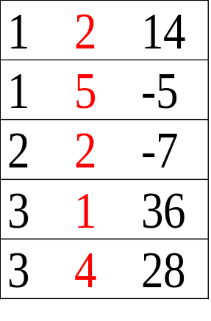
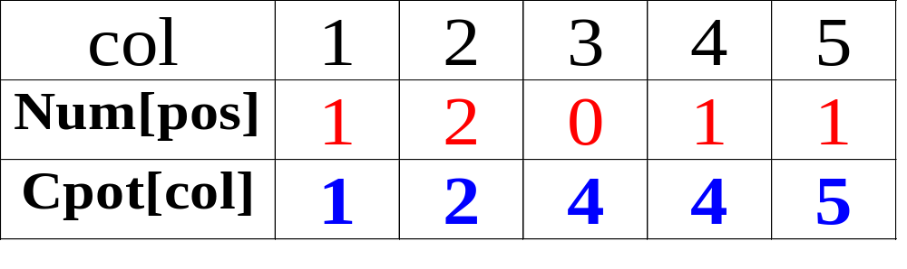

第二种：
按照a.data中三元组的次序进行转置，并将转置后的三元组置入b中恰当的位置。
如果能预先确定矩阵M中每一列的第一个非零元在b.data中的位置，那么在对a.data中三元组的依次作转置时，便可直接放到b.data对应位置上。
// Num[col]第col列中非0个数，cpot[col]第一个非0元在转换后的位置
cpot[1] = 1;
for (col=2; col<=M.nu; ++col)
cpot[col] = cpot[col-1] + num[col-1];
快速转置法

Slide 64
StatusFastTransposeSMatrix(TSMatrix M,TSMatrix&T){
T.mu = M.nu; T.nu = M.mu; T.tu = M.tu;//mu行，nu列
if (T.tu) { //T中包含有非零元
for (col=1; col<=M.nu; ++col) num[col] = 0;
for (t=1; t<=M.tu; ++t) ++num[M.data[t].j];//M.data[t].j<=> col ;
//求M中每一列含非零元个数
cpot[1] = 1;//求第col列中第一个非零元在b.data中的序号
for (col=2; col<=M.nu; ++col)
cpot[col] = cpot[col-1] + num[col-1];
for (p=1; p<=M.tu; ++p) { }
} // if
return OK;
} // FastTransposeSMatrix
转置矩阵元素

Slide 65
转置矩阵元素：
col = M.data[p].j;
q = cpot[col];
T.data[q].i = M.data[p].j;
T.data[q].j = M.data[p].i;
T.data[q].e = M.data[p].e;
++cpot[col]

Slide 66
分析算法FastTransposeSMatrix的时间复杂度：
for (col=1; col<=M.nu; ++col) … …
for (t=1; t<=M.tu; ++t) … …
for (col=2; col<=M.nu; ++col) … …
for (p=1; p<=M.tu; ++p) … …
时间复杂度为: O(M.nu+M.tu)

Slide 67
三元组顺序表又称有序的双下标法，它的特点是，非零元在表中按行序有序存储，因此便于进行依行顺序处理的矩阵运算。然而，若需随机存取某一行中的非零元，则需从头开始进行查找。

Slide 68
二、行逻辑链接的顺序表
为了便于随机存取任意一行的非零元，则需知道每一行的第一个非零元在三元组表中的位置。
为此，将上节快速转置矩阵的算法中创建的，指示“行”信息的辅助数组cpot固定在稀疏矩阵的存储结构中。称这种“带行链接信息”的三元组表为行逻辑链接的顺序表。
#define MAXMN 500
typedef struct {
Triple data[MAXSIZE + 1]; //非零元三元组表
int rpos[MAXMN + 1]; //各行第一个非零元的位置表
int mu, nu, tu; //矩阵的行数、列数和非零元个数
} RLSMatrix; // 行逻辑链接顺序表类型

Slide 69
例1：给定一组下标，求矩阵的元素值
ElemType value(RLSMatrix M,int r, int c){
p = M.rpos[r];
while (M.data[p].i==r &&M.data[p].j < c)
p++;
if (M.data[p].i==r && M.data[p].j==c)
return M.data[p].e;
else return 0;
} // value
//rpos[MAXMN + 1]，各行第一个非零元的位置表

Slide 70
例2：两个矩阵相乘 Q=M×N
其中，M是m1×n1矩阵，N是m2×n2是矩阵，当n1=m2时，
矩阵乘法的经典算法:
for (i=1; i<=m1; ++i)
for (j=1; j<=n2; ++j) {
Q[i][j] = 0;
for (k=1; k<=n1; ++k)
Q[i][j] += M[i][k] * N[k][j];
}
其时间复杂度为: O(m1×n2×n1)

Slide 71
两个稀疏矩阵相乘（Q=M×N） ？
思考一下，M(i,k)和N(k,j)中任一一个值为0，
那么：M(i,k) ×N(k,j)=0
相当于，在求Q值时，只需在M.data和N.data中找到相应的各对元素相乘即可。
M.data中的j值和N.data中的i值相等的各对元素

Slide 72
两个稀疏矩阵相乘（Q=M×N） ？
0 2
1 0
-2 4
0 0
3 0 0 5
0 -1 0 0
2 0 0 0
0 6
-1 0
0 4
M=
N=
Q=
对应的三元组M.data、N.data和Q.data分别为：
i j e
i j e
i j e
1 1 3
1 2 2
1 2 6
1 4 5
2 1 1
2 1 -1
2 2 -1
3 1 -2
3 2 4
3 1 2
3 2 4
M.data
N.data
Q.data

Slide 73
两个稀疏矩阵相乘（Q=M×N） 的过程可大致描述如下：
Q初始化；
if Q是非零矩阵 { // 逐行求积
for (arow=1; arow<=M.mu; ++arow) {
// 处理M的每一行
ctemp[] = 0; // 累加器清零
计算Q中第arow行的积并存入ctemp[] 中；
将ctemp[] 中非零元压缩存储到Q.data；
} // for arow
} // if

Slide 74
Status MultSMatrix(RLSMatrix M, RLSMatrix N, RLSMatrix &Q) {
if (M.nu != N.mu) return ERROR;
Q.mu = M.mu; Q.nu = N.nu; Q.tu = 0;
if (M.tu*N.tu != 0) { // Q是非零矩阵
for (arow=1; arow<=M.mu; ++arow) {
// 处理M的每一行
} // for arow
} // if
return OK;
} // MultSMatrix

Slide 75
处理 的每一行
ctemp[] = 0; // 当前行各元素累加器清零
Q.rpos[arow] = Q.tu+1;
if (arrow<M.mu) tp=M.rpos[arow+1]; else tp=M.tu+1 ;
for (p=M.rpos[arow]; p<tp;++p) {
//对当前行中每一个非零元
brow=M.data[p].j; //找到对应元在N中的行号
if (brow < N.mu ) t = N.rpos[brow+1];
else { t = N.tu+1 }
for (q=N.rpos[brow]; q< t; ++q) {
ccol = N.data[q].j; // 乘积元素在Q中列号
ctemp[ccol] += M.data[p].e * N.data[q].e;
} // for q
} // 求得Q中第crow( =arow)行的非零元
for (ccol=1; ccol<=Q.nu; ++ccol) //压缩存储该行非零元
if (ctemp[ccol]) {
if (++Q.tu > MAXSIZE) return ERROR;
Q.data[Q.tu] = {arow, ccol, ctemp[ccol]};
} // if
M

Slide 76
分析上述算法的时间复杂度
累加器ctemp初始化的时间复杂度为O(M.mu✖️N.nu)，
求Q的所有非零元的时间复杂度为O (M.tu✖️N.tu/N.mu)，
进行压缩存储的时间复杂度为O (M.mu✖️N.nu)，
总的时间复杂度就是O (M.mu✖️N.nu+M.tu✖️N.tu/N.mu)。
若M是m行n列的稀疏矩阵，N是n行p列的稀疏矩阵，
则M中非零元的个数 Mate = 𝒮_{M}✖️m✖️n，
N中非零元的个数 N.tu =𝒮_{N} ✖️n✖️p ，
相乘算法的时间复杂度就是 O (m✖️p✖️ (1+n𝒮_{M}𝒮_{N})) ，
当𝒮_{M}<0.05 和𝒮_{N}<0.05及 n <1000时，
相乘算法的时间复杂度就相当于 O (m✖️p)。

Slide 77
第4章 串、数组和广义表
教学内容
4.1 串
4.2 数组
4.3 广义表

Slide 78
4.3 广义表
广义表（列表）： n 个表元素组成的有限序列，
记作LS = (a₀, a₁, a₂, …, a_{n-1})
LS是表名，a_{i}是表元素，它可以是表 (称为子表)，可以是数据元素(称为原子)。
  n为表的长度。n = 0 的广义表为空表。

Slide 79
广义表与线性表的区别？
线性表的成分都是结构上不可分的单元素
广义表的成分可以是单元素，也可以是有结构的表
线性表是一种特殊的广义表

Slide 80
广义表一般记作：
LS = ( a₁, a₂, …,a_{n} )
其中：n是它的长度，a_{i} 或为原子 或为广义表。习惯上，用大写字母表示广义表的名称，用小写字母表示原子。 称a₁为LS的表头，其余元素组成的表(a₂, …,a_{n} )是LS的表尾。

Slide 81
例如：
D
D=(E, F)
E
F
其中:
E=(a, (b, c))
F=(d, (e))
a
( )
d
( )
b
c
e

Slide 82
广义表的特点
有次序性
有长度
有深度
可递归
可共享
一个直接前驱和一个直接后继
＝表中元素个数
＝表中括号的重数
自己可以作为自己的子表
可以为其他广义表所共享
山东科技大学信息学院

Slide 83
例如:
A = ( )----A是一个空表，长度为零。
E = (e)----E只有一个原子，长度为1。
F=(d,(e))----F有两个表元素，分别为原子和子表，长度为2。
D = ((a,(b,c)), F)----D有两个表元素，长度为2。
C = (A, D, F)----C有三个表元素，长度为3。
B = (a, B) = (a, (a, (a, …. ) ) )--B是一个递归表，长度为2。

Slide 84
广义表的基本运算
（1）求表头GetHead(L)：非空广义表的第一个元素，可以是一个单元素，也可以是一个子表。
（2）求表尾GetTail(L)：非空广义表除去表头元素以外其它元素所构成的表。表尾一定是一个表。

Slide 85
练习
A=( )
GetHead和GetTail均无定义
A=(a,b)
GetHead(A)=a GetTail(A)=(b)
A=(a)
GetHead(A)=a GetTail(A)=( )
A=((a))
GetHead(A)=(a) GetTail(A)=( )
A=(a,b,(c,d),(e,(f,g)))
GetHead(GetTail(GetHead(GetTail(GetTail(A)))))
d
(b,(c,d),(e,(f,g)))
((c,d),(e,(f,g)))
(c,d)
(d)

Slide 86
练习：求下列广义表的长度
1）A =( )
2）B = ( e )
3）C =( a ,( b , c , d ) )
4）D=( A , B ,C )
5）E=(a, E)
n=0，因为A是空表
n=1，表中元素e是原子
n=2，a 为原子，(b,c,d)为子表
n=3，3个元素都是子表
n=2，a 为原子，E为子表
D=(A,B,C)=(( ),(e),(a,(b,c,d)))，共享表
E=(a,E)=(a,(a,E))= (a,(a,(a,…….)))，E为递归表

Slide 87
小结
1. 了解串的存储方法，理解串的两种模式匹配算法，重点掌握BF算法。
2. 明确数组和广义表这两种数据结构的特点，掌握数组地址计算方法，了解几种特殊矩阵的压缩存储方法。
3.掌握广义表的定义、性质及其GetHead和GetTail的操作。

